Slide 1
Землетруси
Бартош Є.М.

Slide 2
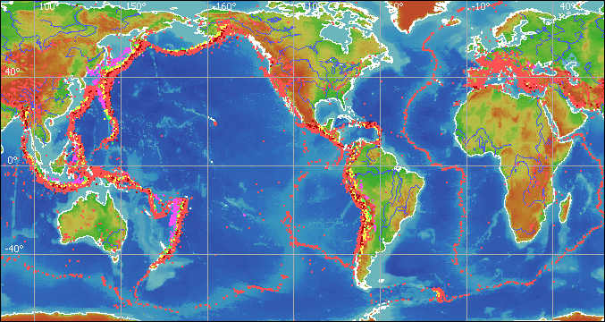
Розподіл землетрусів по планеті

Slide 3
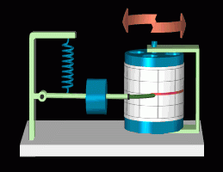
Сейсмограф

Slide 4
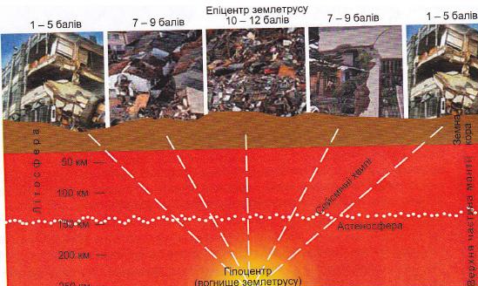
Схема виникнення землетрусу

Slide 5
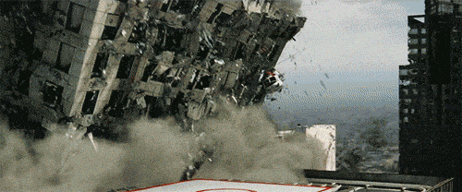

Slide 6
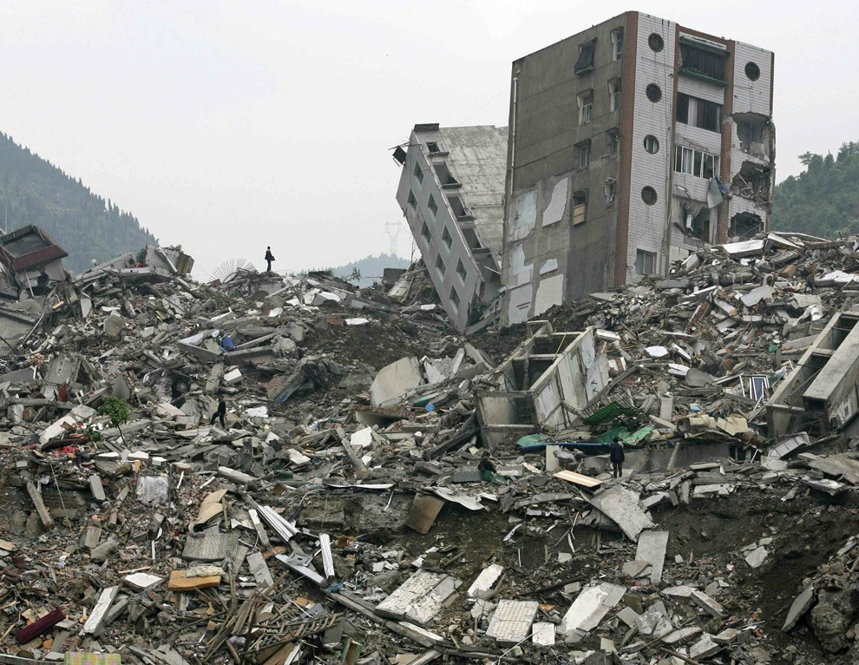
Наслідки землетрусу

Slide 7
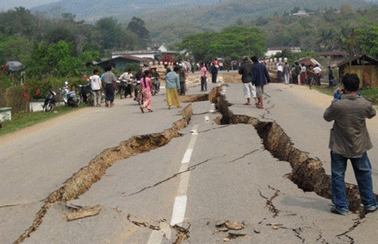
Тріщини в земній корі після землетрусу

Slide 8
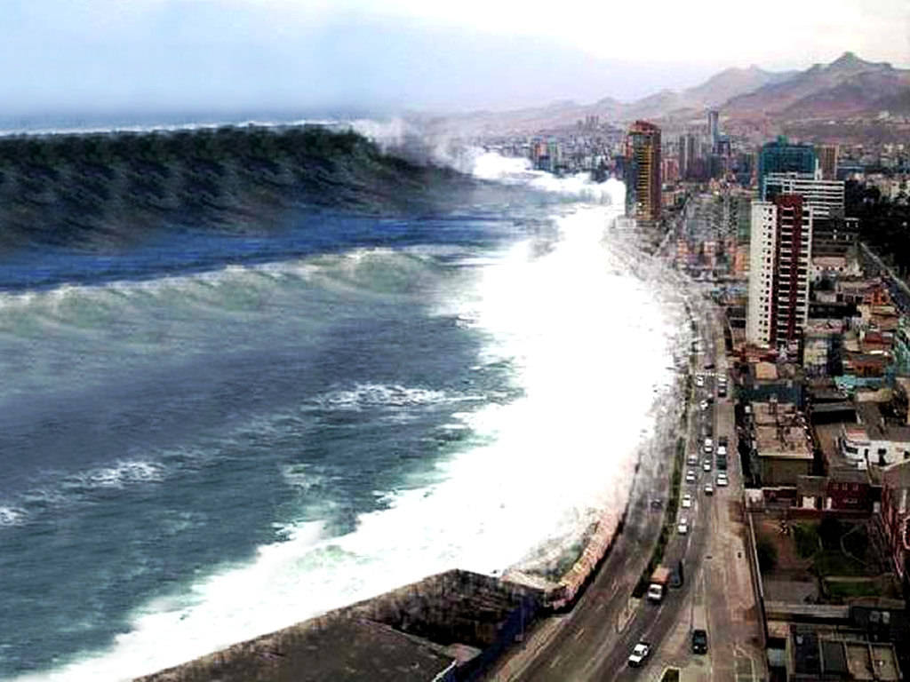
Цунамі

Slide 9
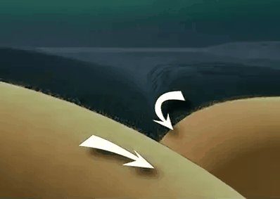
Механізм виникнення цунамі

Slide 10
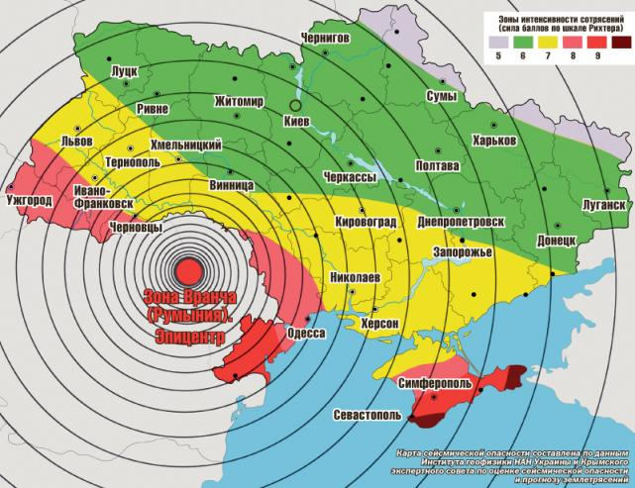
Небезпека землетрусів на Україні

Slide 11
Домашнє завдання
Опрацювати §20, вивчити терміни, причини та наслідки землетрусів.

